Slide 1
Madrid 179
Interfaz: del perfil al mapa de oportunidades
Gregorio García Velasco (UC3M) · Guillermo Franco Gimeno (UPM)
Notes:
Presentamos la interfaz: cómo llega cada usuario desde su perfil hasta una recomendación explicada.

Slide 2
Un recorrido en cuatro pasos
Mi proyecto
Mapa 3D
Necesidades que se vuelven filtros y pesos
La altura es la puntuación; preguntas que afinan
Perfil
Ficha e informe
Empresa o Administración
Desglose explicable y PDF
Paso 2
Paso 3
Paso 1
Paso 4
Notes:
El recorrido es corto: elegir perfil, describir el proyecto, explorar el mapa y abrir la ficha del municipio.

Slide 3
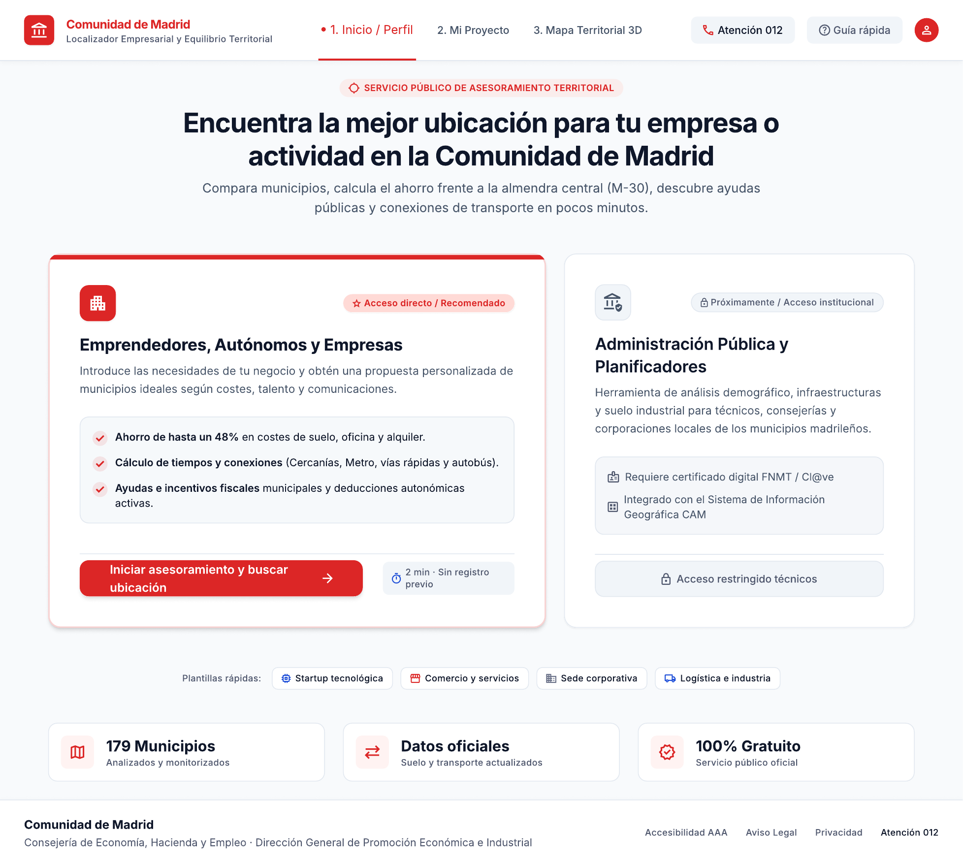
Pantalla 1: inicio y perfil
1
Dos perfiles
Empresas con acceso directo; Administración con acceso institucional.
2
Plantillas rápidas
Startup, comercio, sede corporativa o logística como punto de partida.
3
Servicio público
179 municipios y datos oficiales de la Comunidad de Madrid.
4
Ayuda siempre visible
Atención 012 y guía rápida en la cabecera.
Prototipo de interfaz · las cifras de la pantalla son ilustrativas
Notes:
La entrada separa los dos perfiles desde el principio. El perfil de empresa es el de acceso directo; el de la Administración requiere acceso institucional.

Slide 4
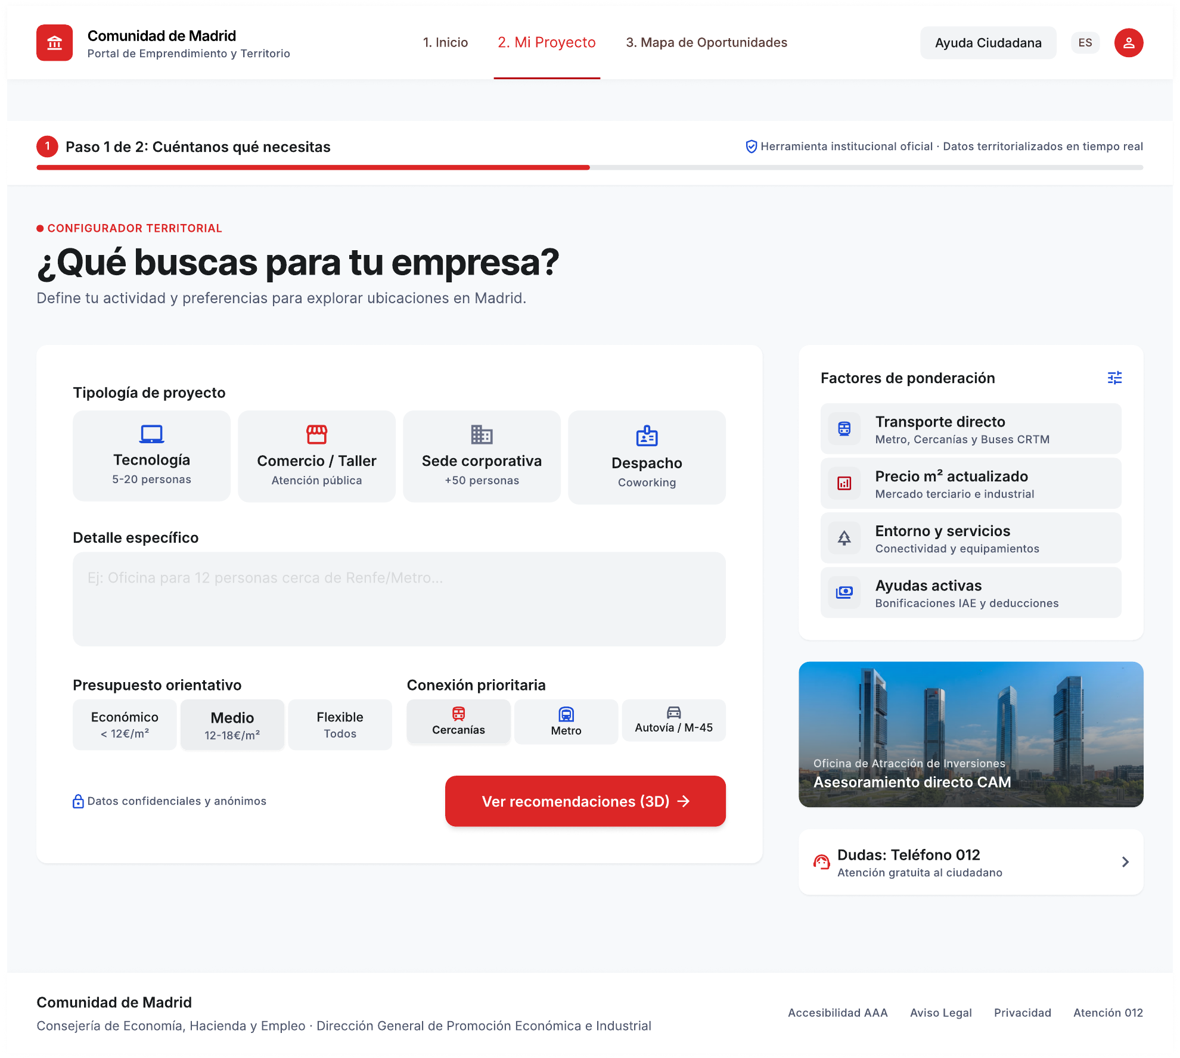
Pantalla 2: mi proyecto
1
Tipología y detalle libre
Un LLM traduce la descripción en filtros duros y preferencias.
2
Presupuesto
Filtro duro o peso de coste, según lo que indique el usuario.
3
Conexión prioritaria
Preferencia de transporte: distancia a la estación más cercana.
4
Factores de ponderación
Pesos explícitos y calibrados, mostrados por separado.
Prototipo de interfaz · las cifras de la pantalla son ilustrativas
Notes:
Cada control de esta pantalla tiene un efecto concreto en el cálculo: o descarta municipios o añade un peso visible.

Slide 5
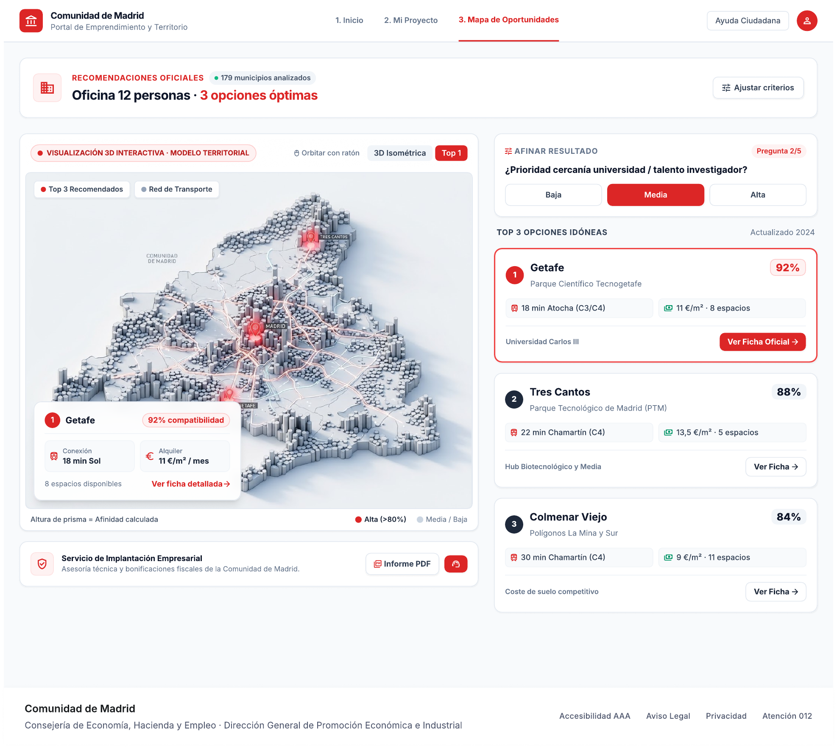
Pantalla 3: mapa de oportunidades
1
Altura del prisma
Es la puntuación del municipio; los descartados quedan aplanados.
2
Afinar resultado
La siguiente pregunta es la que más desempata a los candidatos.
3
Top de opciones
Cada propuesta abre su ficha con el desglose de factores.
4
Informe PDF
Recomendación, supuestos y fuentes en un documento.
Prototipo de interfaz · las cifras de la pantalla son ilustrativas
Notes:
El mapa responde al instante a cada respuesta. Las cifras de la captura son ilustrativas: en la versión final vendrán del modelo.

Slide 6
Cada respuesta tiene un efecto claro
Respuesta del usuario | Efecto en el cálculo | Lectura para el usuario
Imprescindible | Filtro duro | Los municipios que no cumplen se descartan
Muy importante | Peso completo | Pesa tanto como el modelo
Poco importante | Medio peso | Pesa la mitad que el modelo
Me da igual | Sin peso | Solo cuenta la viabilidad
No lo sé | Sin peso, se vuelve a preguntar | La pregunta reaparece si desempata
Notes:
Las respuestas rápidas se traducen siempre igual, y la ficha muestra cuánto aporta cada preferencia.

Slide 7
Perfil Administración
1
2
3
Diagnóstico
Simulador de políticas
Informe
Ámbito (región, comarca, tramo de población), mapa base y ficha por municipio con el factor que más lo frena.
Política → palanca del modelo con hipótesis editable → intervención causal → escenario con intervalo.
Escenarios comparados con sus supuestos, intervalos y fuentes: escenario, no predicción.
Supuesto experto obligatorio: si una palanca no tiene efecto observable en los datos, como una nueva estación, la herramienta exige declararlo y lo registra en el informe.
Notes:
Pensado para la dirección general responsable del reequilibrio territorial, la consejería de economía y empleo, los ayuntamientos y las agencias de desarrollo local.

Slide 8
El flujo de cada perfil
Empresa
Perfil
Describe
Confirma
Filtros
Puntuación
Mapa 3D
Ficha e informe
Administración
Perfil
Ámbito
Diagnóstico
Política
Hipótesis
Escenario
Informe
Notes:
Los dos perfiles comparten el mapa y los modelos; difieren en la pregunta: la empresa busca dónde ir, la Administración dónde actuar y con qué política.

Slide 9
Gracias
Gregorio García Velasco · UC3M
Guillermo Franco Gimeno · UPM
Madrid 179 · Interfaz

